Slide 1
Lehet-e még jobb az internet szolgáltatás?
A szolgáltatásminőség ellenőrzés és az ügyfélélmény kapcsolata
Mérőrendszer üzemeltetési tapasztalatok
Új tendenciák a szélessáv mérő rendszer (SZMR) fejlesztésben
Készítette: Sándor László(+36 30 190 4019, sandor.laszlo@nmhh.hu)
2017.09.18.

Slide 2

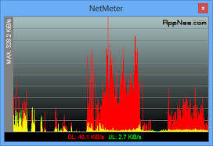

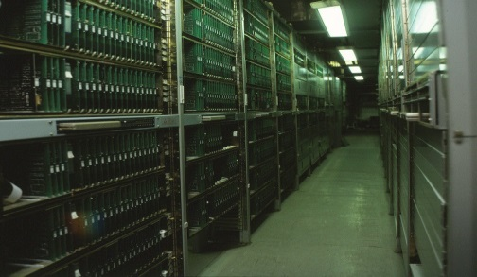
Főbb témakörök
Lehet-e még jobb az internet szolgáltatás?
Visszatekintés
Gerjesztő tényezők
Konklúzió
Szolgáltatás minőség mérése
Internet minőségi jellemzők fogalma, mérése
Internet minőségi jellemzők és szolgáltatások kapcsolata
Az internet minőség jellemzők és a felhasználói élmény kapcsolata
Üzemeltetési tapasztalatok:
Internetet igénybe vevő felhasználók mérési szokásai, visszajelzések
Szolgáltatási környezet hatásai a mérőrendszerre
Fejlesztések a szélessáv mérő rendszerben (finomhangolás, új mérési funkciók)
Új tendenciák a szélessáv mérőrendszer fejlesztésben
Új mérőrendszerek megjelenése
Rendszer fejlesztési stratégia

Slide 3

Lehet-e még jobb az internet szolgáltatás?
Visszatekintés:
  A 1990-es években végrehajtott távközlési hálózatfejlesztések
  hatása az adatátvitelre (az internet alacsony prioritása).
  A piaci érdekek alapján végzett hálózatfejlesztések (nagy városok)
  Az országos internet hálózati lefedettségi hiányok (kis települések)
  Az internet szerepének rohamos növekedése (szórakozás, közigazgatás),
  Csak az interneten elérhető szolgáltatások megjelenése,
  A felhasználói tudatosság alacsony szintje (elég, ha van internet hozzáférés)
Gerjesztő tényezők
  Az új generációk kötődése az internet használathoz (internet függőség)
  Az interneten megjelenő szolgáltatások növekvő adatátviteli sávszélesség igénye
  A hálózati technológia fejlődése (olcsóbb, gyorsabb)
  Az internet kommunikációs szerepének növekedése (meghatározó hír és információforrás )
  Új irányzatok megjelenése (okos otthon, okos város, „minden szolgáltatást mindenhol, mindenkor” koncepció)
  Uniós fejlesztések (Szuper internet projekt, egységes kontroll kialakítása, adatszolgáltatási kötelezettség)
  Stb.
Konklúzió:
  Technológiai fejlesztés hatása ( vezetékes, mobil)
  A szolgáltatás minőségre vonatkozó 24 órás kontroll dinamikusan fejlődő internet szolgáltatás
  A hatékony szabályozások, harmonizáció (hazai, uniós)
  A felhasználói tudatosság növekedése
  A piaci verseny

Slide 4
Alkalmazott internet minőségi jellemzők fogalma, mérése
Késleltetési idő (ms):
Fogalma: Az üzenet elküldésétől a visszaigazolás megérkezéséig tartó időszak (ping).
Mérési módja: felhasználó eszköze elküld néhány byte adatcsomagot a mérőszerver felé, amit a szerver változtatás nélkül visszaküld. A mérés során ennek az oda-vissza útnak az időtartamát mérjük.
Letöltési / feltöltési sebesség (Mbit/s):
Fogalma: az internet hozzáférési szolgáltatás nyújtása során az adott előfizetői hozzáférési ponton le- és feltöltési irányban elérhető, a szolgáltatáshoz rendelt adatátviteli sebesség.
Mérési módja: mérőszerver előállít egy nagyobb adatcsomagot, megtörténik az adatcsomag elküldése és visszaküldése, a beállított időkeret alapján pontosan kiszámíthatók az aktuális sebességek.
Késleltetés ingadozás(ms),
Fogalma:A mérési sorozat sikeres csomag-visszaérkezései (körbefordulási) késleltetéseinek korrigált tapasztalati szórása (képlet alapján számított érték).
Mérési módja:A mérőeszköz a mérési sorozat során a megadott számú (n) csomagot küldi ki, méri az egyes csomagok körbefordulási idejét.
Csomagvesztés ( %),
Fogalma: egy adott csomag kiküldése időpontjától értelmezett Tmax időtartamon belül nem érkezett vissza, vagy hibásan érkezett a kiküldött csomag vagy annak nyugtája a mérőeszközhöz,
Mérési módja:elveszett csomagok száma / kiküldött csomagok száma(n) *100 [%].

Slide 5
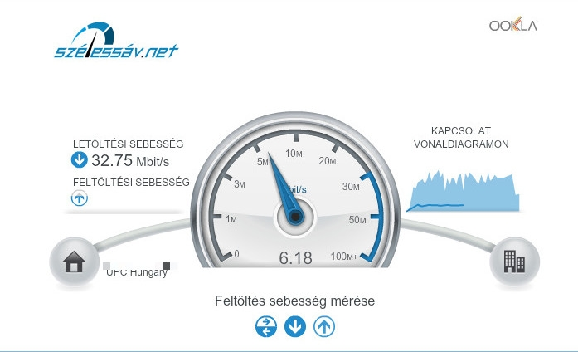
Internet minőségi jellemzők és a szolgáltatások kapcsolata
Az Internet igénybevétel egy dinamikusan fejlődő szolgáltatás,
megfelelősége szolgáltatói kötelezettség és felhasználói elvárás is,
ami mérhető.
Az internet minőséget jellemző hagyományos és új paraméterek:
    késleltetési idő (msec),
    letöltési sebesség Mbit/s,
    feltöltési sebesség Mbit/s,
    Késleltetés ingadozás /Jitter / (msec),
    Csomagvesztés /Packet loss/ ( %),
      Uniós elvárások (torlódás, hálózat semlegesség, korlátozások)
      Jövőbeni új módszerek, uniós szabályozások
A minőségi mutatók és a szolgáltatások érzékelhető hatásának kapcsolata
    Nehezen összeegyeztethető (folyamatosan változó átviteli jellemzők - mintavételes mérés)
    Felhasználói végponton közvetlen nem mérhető jellemzők ( torlódások, felhasználói prioritások)
    Egyedi kedvezmények, opcionális kiegészítő szolgáltatások
Érzékelés
Jelenlegi szolgáltatói vállalások (13/2011 NMHH rendelet):
  Kínált letöltési / feltöltési sebesség ( elérhető felső határérték, elméleti ),
  Garantált letöltési / feltöltési sebesség (szolgáltatás nyújtás feltétele),
    Csomagvesztés (csak MDI, az IPTV szolgáltatás)
    Késleltetés ingadozás ( csak MDI, az IPTV szolgáltatás)
  Vállalási pont: a szolgáltatói végberendezés szolgáltatás átadási pontja!
Tág határok
Gyakori félreértés

Slide 6
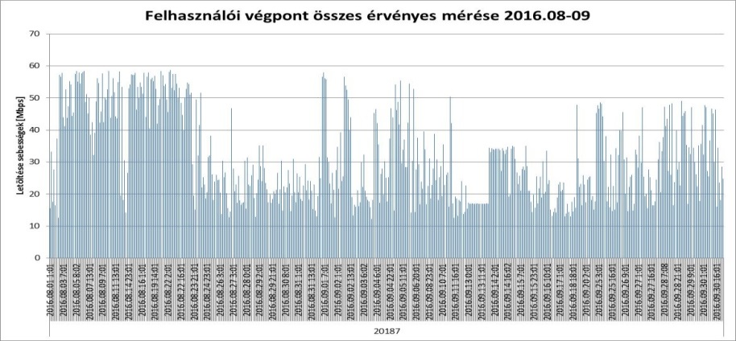
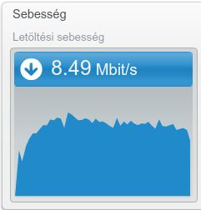
A minőségjellemzők és a felhasználói élmény kapcsolata
Felhasználói elvárások az adatátvitelre vonatkozóan:
  Kínált átviteli jellemzők megléte a szolgáltatás igénybevétele alatt
  Növekvő adatátviteli igény kiszolgálása
  Stabil adatátviteli szolgáltatás nyújtás
Kínált adatsebesség
Üzemeltetési tapasztalatok:
  A kínált csomagjellemzőktől való eltérés (Havi 87-92%, napi ingadozás 60 -107%)
  A szolgáltatás igénybevétel módjának hatásai a mérésekre (WiFi terjedése, hibrid szolgáltatások)
  Torlódások az elosztó hálózatban (szegmentáció hatása)
Felhasználói élmény:
  Gyakori a mérési eredmények és a felhasználói élmény eltérése (mérési módszer, helyi alkalmazás)
  Cél a felhasználói élményhez közeli mérési jellemző és módszer bevezetése (rendes körülmények között elérhető sebesség, mérési módszer felülvizsgálata, BEREC harmonizáció)
Garantált adatsebesség
Érvényes mérés
Figyelmen kívül hagyott időszak
BEREC ajánlás

Slide 7
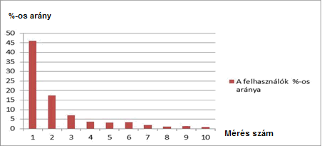

Internetet igénybe vevő felhasználók mérési szokásai, visszajelzések
Felhasználói mérési aktivitás:
Növekvő felhasználói szám: 7702 regisztrált felhasználó
Helyhez kötött internetvégponton végzett mérések száma: 74900 érvényes mérés
Hálózatsemlegesség mérés:
Alkalmazás | BitTorrent | eMule | Gnutella | Email (POP) | Email (IMAP4) | SSH transfer | Flash video (YouTube)
Regisztrált | 1 661 db. | 157 db. | 145 db. | 313 db. | 1 db. | 215 db. | 494 db.
Nem reg. | 1 838 db. | 31 db. | 21 db. | 143 db. | 36 db. | 90 db. | 391 db
Felhasználói mérési szokások:
A szolgáltatás minőségének ellenőrzése a nem megfelelő működés hatására,
A szelessav.net-en éves viszonylatban alacsony felhasználói szoftveres mérési gyakoriság(lásd: a mellékelt ábra),
Lassú ütemben növekvő hardveres mérési igény
  (254 kihelyezett mérőeszköz, ebből 21 szolgáltatóknál),
Alacsony felhasználói aktivitás (kevés spontán végzett mérésszám)
Felhasználói visszajelzések
Pozitív vélemények (objektív minőség mérés lehetősége, hasznos mérőrendszer funkciók, összehasonlíthatóság)
Megnövekedett a csomagváltások száma (tipikus a 100 -500 Mbit/s, de megjelentek az 1 Gbit/s csomagváltások)
Gyakori kérdés: mire használhatók a felhasználói mérési eredmények?
Hasznos linkek: info@nmhh.hu, https://szelessav.net

Slide 8
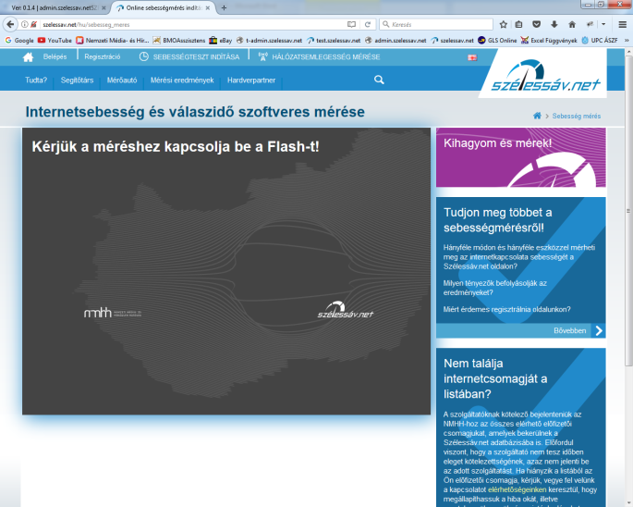
Szolgáltatási környezet hatásai a mérőrendszerre
A mérési képességre kiható alkalmazás környezeti hatások:
A Java támogatottság megszűnése (biztonsági rés),
A Flash támogatottság megszűnése (felugró ablakok csak manuális engedélyezésre, ( Crome, Edge,)
A magasabb átviteli sebességmérésre alkalmas, mérési célú fejlesztéshez beszerezhető hardverek nem megfelelő biztonsági jellemzői (hardveres támadhatóság)
A nyílt forráskódú mérőalkalmazás támogatásának megszűnése (Glasnost)
Szolgáltatói környezet hatásai az üzemeltetésre:
A szerződött csomagokhoz képest plussz sávszélesség biztosítása (LTE, több érpáron)
Technológiához nem köthető szolgáltatási csomagok elnevezés (statisztikai probléma)
Saját mérési alkalmazások fejlesztése, egyedi hardver megoldások !
Rendszerszoftver módosítások, funkció bővítések.

Slide 9

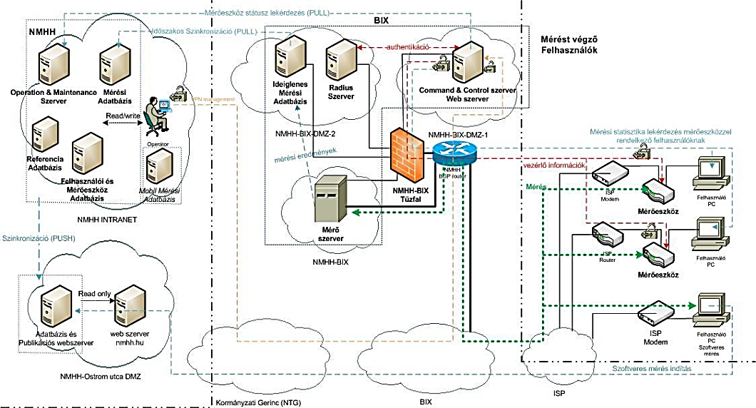


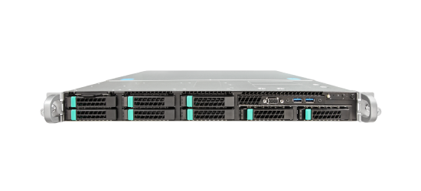
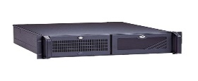
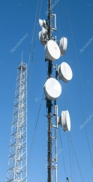
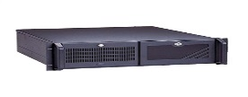



Új tendenciák a szélessáv mérőrendszer fejlesztésben
Rendszer fejlesztési stratégia:
Statisztikai rendszer
Szélessáv Mérő Központ
Mobil mérőrendszer
Mérő server
Mobil mérőautók
Belső funkció fejlesztések!
UTS18 mérőrendszer
Tűzfal server
Tűzfal server
Mérőfej
Mobil hálózat
További rendszerek
Tűzfal server
Mérőfej
Mérőfej
Mérő és vezérlő server
Mérőfej

Slide 10
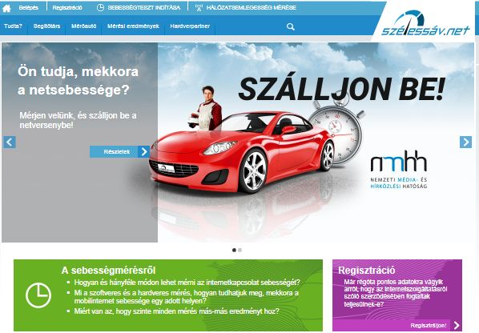

Új tendenciák a szélessáv mérőrendszer fejlesztésben
Belső funkcionális fejlesztések:
Mobil hálózatsemlegességi adatok exportálása és megjelenítése,
Weboldali fejlesztések (WiFi jelölhetősége, hibaelhárítás támogatása, HTML5 alapú mérési funkció kliens oldali megjelenítése),
Adminisztrációs felületi fejlesztések (azonosítási funkciók, mérés elemzés, igénykezelés támogatása)
A mérési funkciót befolyásoló külső hatások kockázatának kiküszöbölése (saját HTML5 alapú mérési módszer bevezetése)
Mérőhardveres mérőképesség fejlesztés (kiterjesztés 600 Mbit/s, valamint 1 Gbit/s méréshatárra)
Uniós harmonizáció (BEREC irányelveknek megfelelő mérési jellemzők bevezetése)
További rendszerfejlesztések:
Uniós mérőrendszerhez történő kapcsolódás (opcionális)
Hálózatsemlegességi mérési képesség létrehozása (BEREC irányelvek, korlátozás)
Egyéb elvárások, gyors fejlődő, új igények kiszolgálása ( mobil szolgáltatások Voice over internet, új technológiák megjelenése, új internet szolgáltatások minőségi jellemzőinek mérése)

